Slide 1
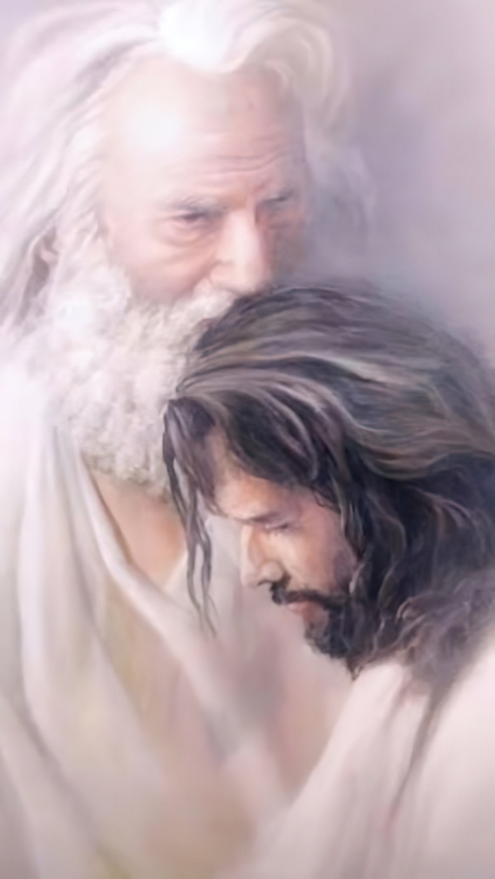

“我爱你们，正如父爱我一样，你们要常在我的爱里。”
(约翰福音15：9 )

Slide 2

“认识你独一的真 神，并且认识你所差来的耶稣基督，这就是永生。”
(约翰福音17：3 )

Slide 3

“因为，凡自高的，必降为卑；自卑的，必升为高。”
( 路加福音 14：11 )

Slide 4

“神的道是活泼的，是有功效的，比一切两刃的剑更快，甚至魂与灵、骨节与骨髓，都能刺入、剖开，连心中的思念和主意都能辨明。”
( 希伯来书 4：12 )
Notes:
Buscar en biblia-espada

Slide 5

“我口所出的话也必如此，决不徒然返回，却要成就我所喜悦的，在我发它去成
就（注：“发它去成就”或作“所命定的”）的事上必然亨通。” ( 以赛亚书 55：11 )

Slide 6

“我爱耶和华，因为他听了我的声音和我的恳求。
他既向我侧耳，我一生要求告他。”
(诗篇 116：1,2 )

Slide 7

“你们众民当时时倚靠他，在他面前倾心吐意。 神是我们的避难所。”
( 诗篇 62：8 )

Slide 8

“ 信就是所望之事的实底，是未见之事的确据。
古人在这信上得了美好的证据。”
( 希伯来书 11:1，2 )

Slide 9
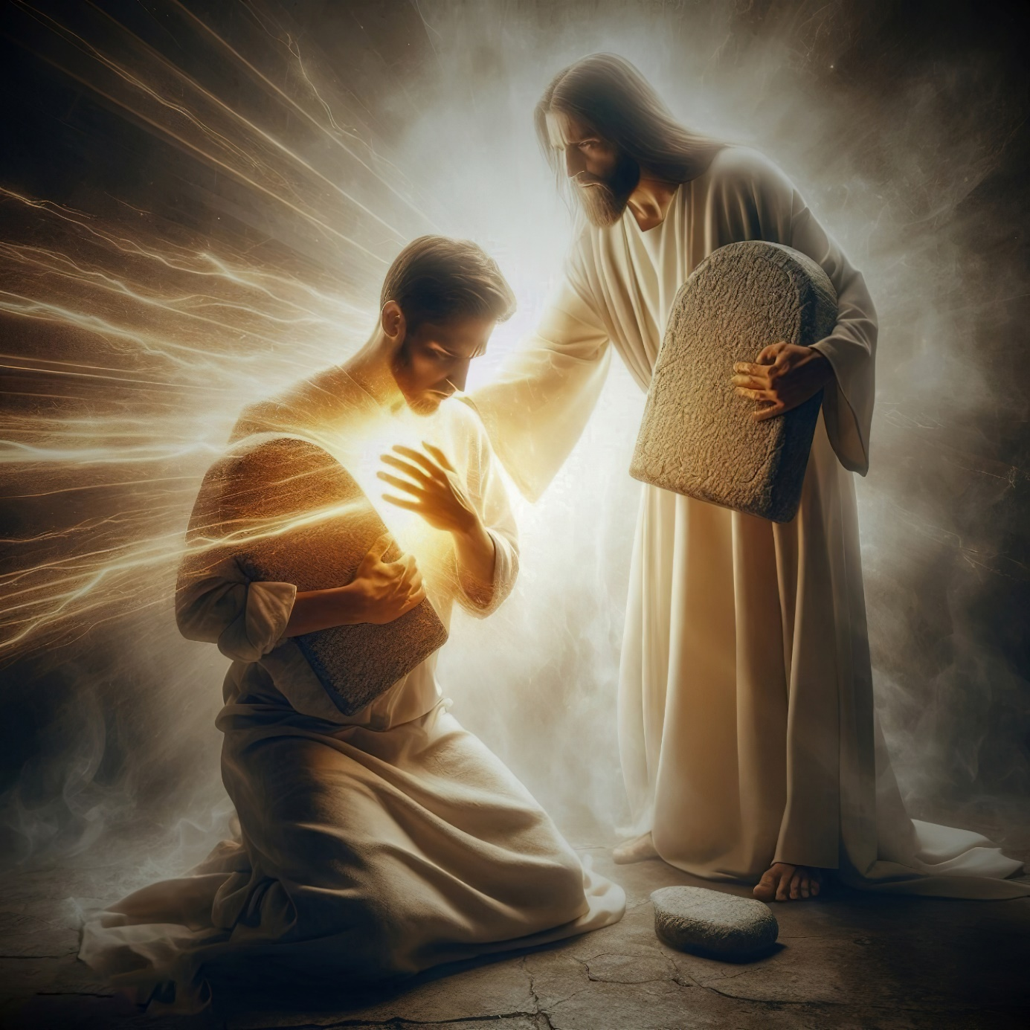
“我永不忘记你的训词，因你用这训词将我救活了。
我是属你的，求你救我，因我寻求了你的训词。”
( 诗篇 119：93,94 )

Slide 10

“ 我们若认自己的罪， 神是信实的，是公义的，必要赦免我们的罪，洗净我们一切的不义.”
( 约翰一书1:9 )

Slide 11
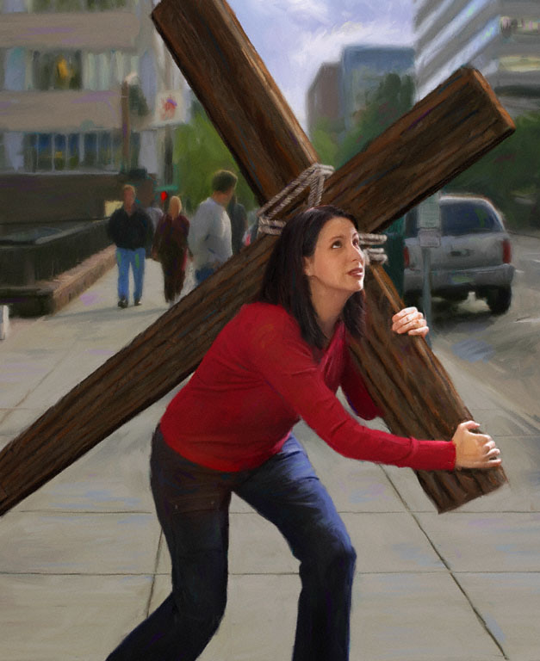

“不但如此，就是在患难中也是欢欢喜喜的。因为知道患难生忍耐， 忍耐生老练，老练生盼望；
盼望不至于羞耻。因为所赐给我们的圣灵将 神的爱浇灌在我们心里。”
( 罗马书 5：3–5 )

Slide 12

“主耶和华赐我受教者的舌头，使我知道怎样用言语扶助疲乏的人。主每早晨提
醒，提醒我的耳朵，使我能听，像受教者一样。”
( 以赛亚书 50：4 )

Slide 13
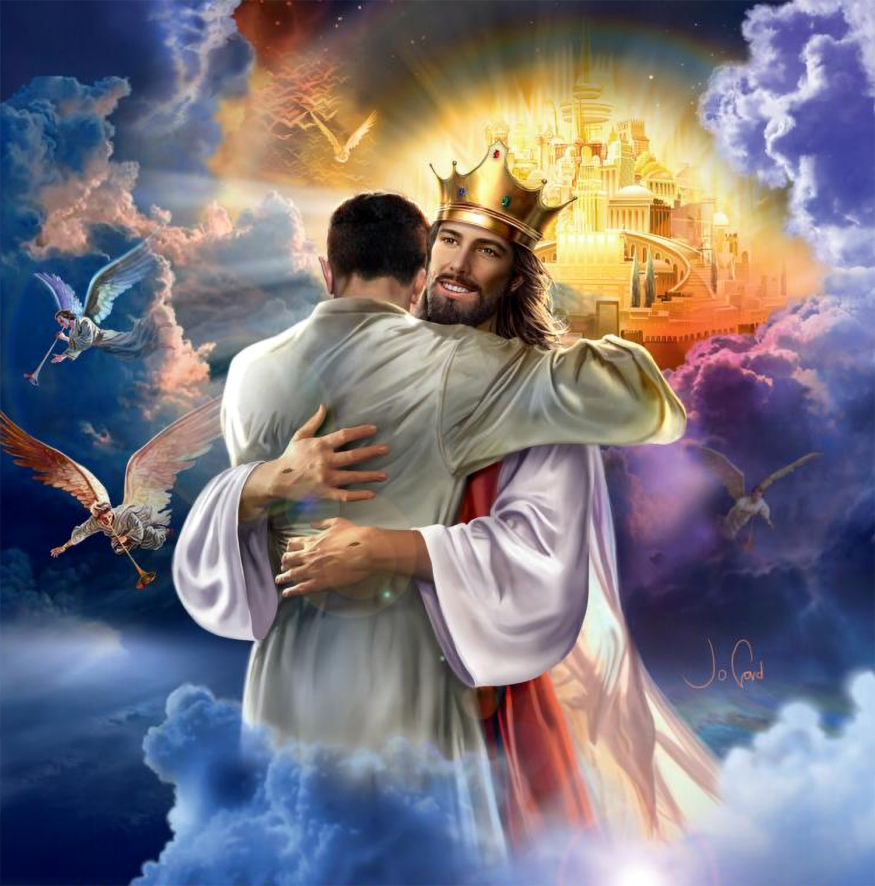

“ 亲爱的弟兄啊，我们现在是 神的儿女，将来如何，还未显明；但我们知道，主若显现，我们必要像他，因为必得见他的真体。”
( 约翰一书 3：2 )

